Slide 1
Tiết 5 + 6

Slide 2
8. Đóng vai và nói đáp lời trong các tình huống sau
Nhờ bạn nhặt giúp cái bút rơi
Khen bạn viết chữ đẹp
An ủi bạn khi bạn ốm nên phải nghỉ học
Chúc mừng sinh nhật bạn

Slide 3
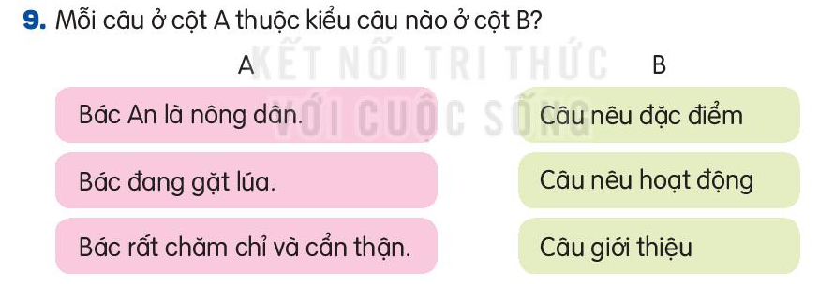

Slide 4
10. Chọn dấu chấm hoặc dấu chấm hỏi thay cho ô vuông
?
.
?
.

